Slide 1
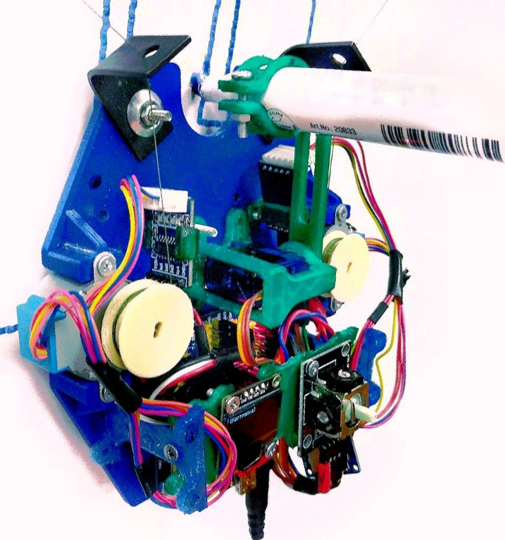
Вертикальный Маркерный плоттер
Выполнил:
Наумов Максим Геннадьевич
Руководитель проекта:
Мазуров Максим Олегович

Slide 2
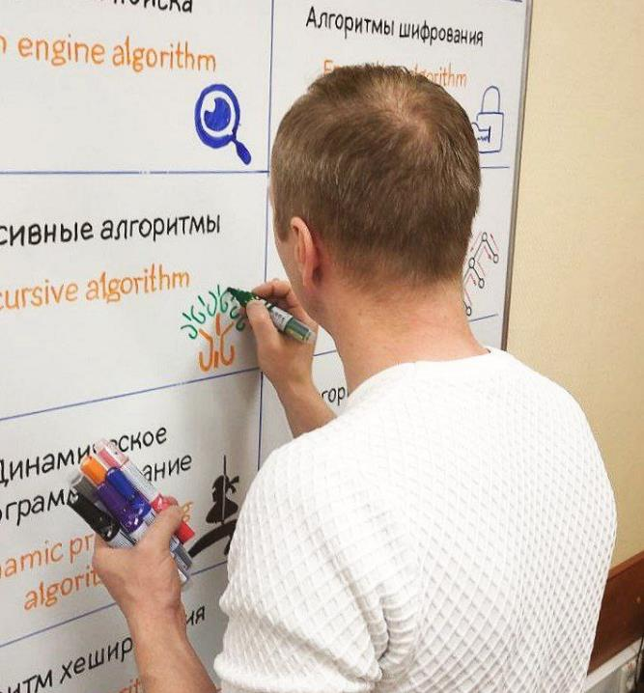
Учитель рисует схему
Рисование такой таблицы на всю доску, даже с использованием проектора заняло 2 часа.

Slide 3
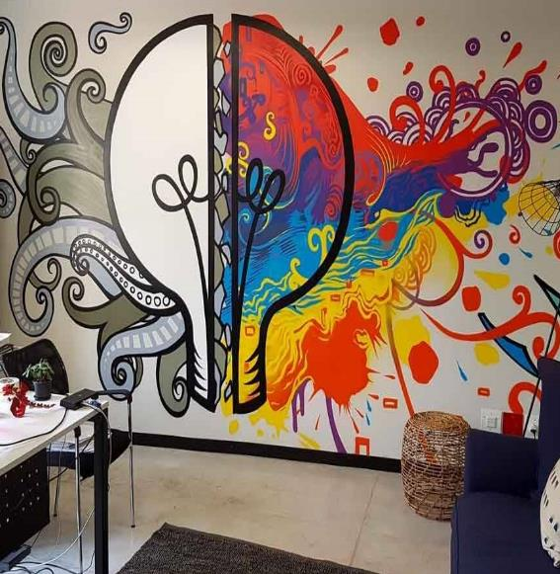
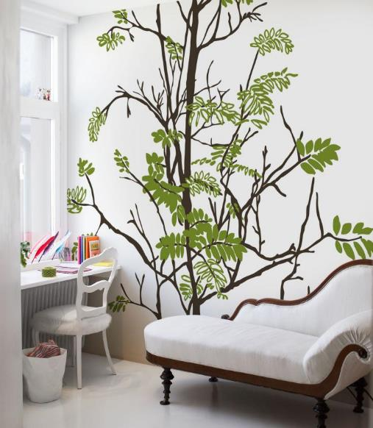
Оформление интерьера
Графическое оформление широко применяется в дизайне.
Размеры рисунка внутри помещения 1-3 метра, а на внешних стенах
>10 метров

Slide 4
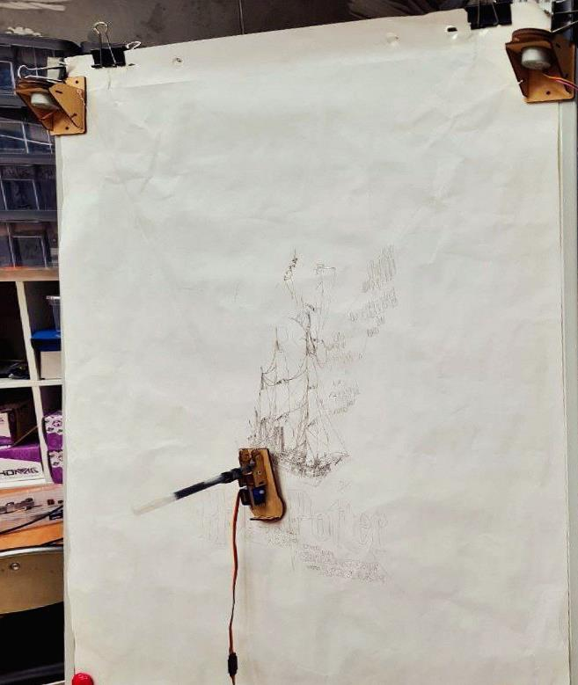
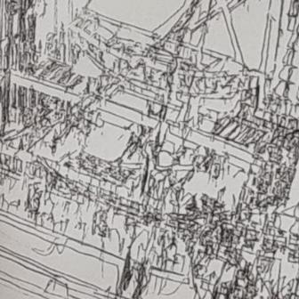
Аналог - Makelangelo Art Robot
Рисование шло долго, но полученный рисунок очень детализирован.
Из-за разнесённых модулей рисовальщика его неудобно масштабировать и крепить к доске.

Slide 5
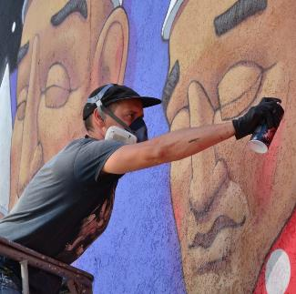
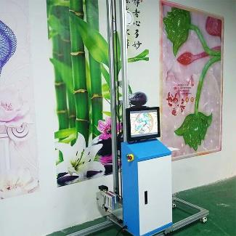
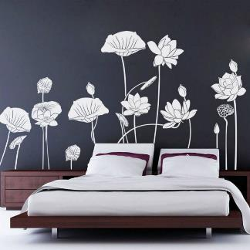
Способы нанесения изображений
Ручной труд
Прямая печать
Перенос изображения
Уникально
Долго и дорого
Высокое разрешение печати дорого и размеры ограничены
массовое производство
не прямая печать

Slide 6
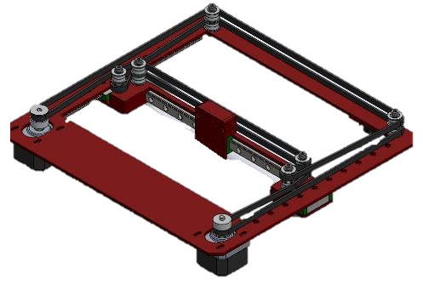
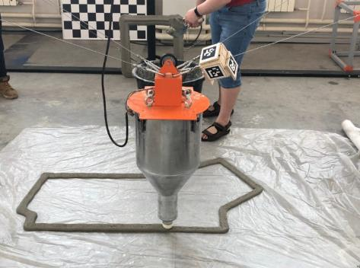
Виды манипуляторов
XY каретка с направляющими
Подвесная тросовая система
Ограничение размеров
Надёжность и высокая точность
Незатруднительное масштабирование
возможна коррекция ошибок

Slide 7
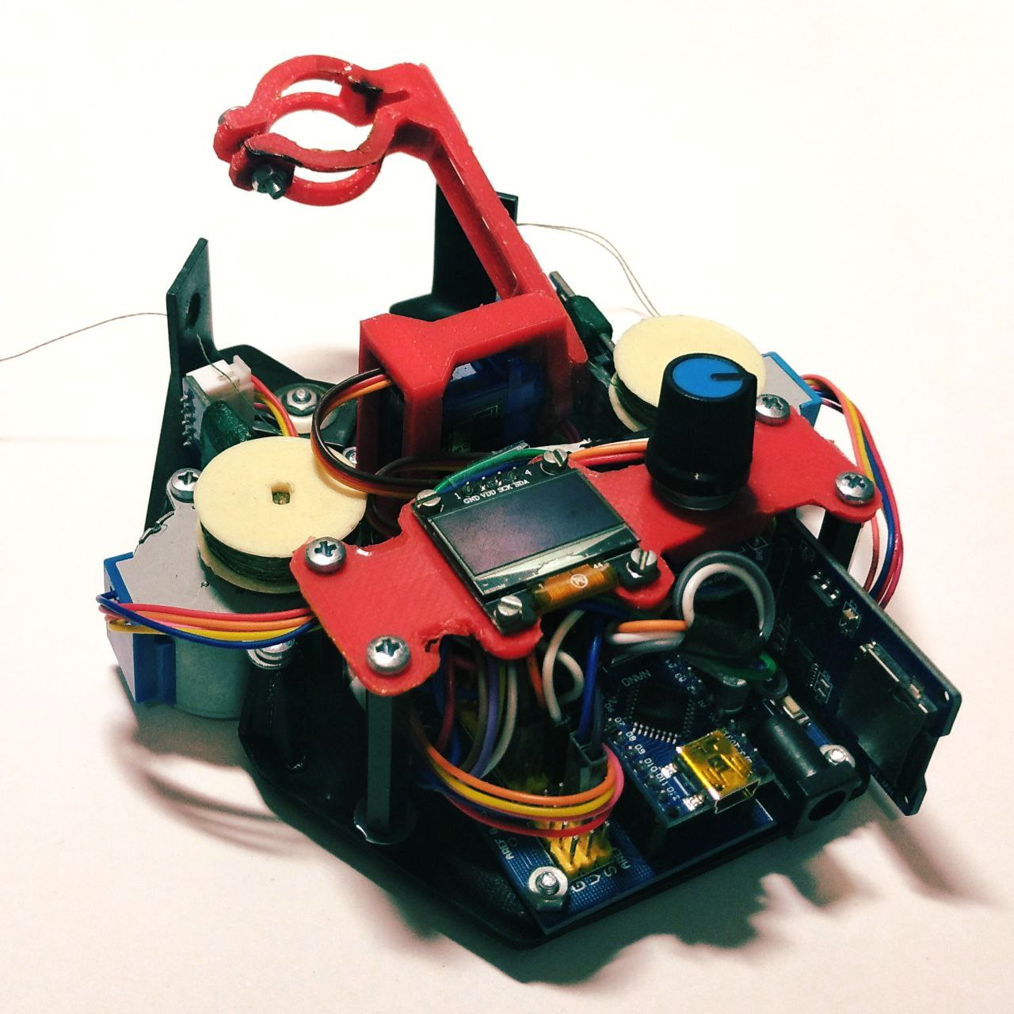
Цель проекта
Создать автоматизированное устройство для нанесения изображений на вертикальные поверхности, обладающее широким диапазоном размеров рабочей области и простотой настроек и монтажа.

Slide 8
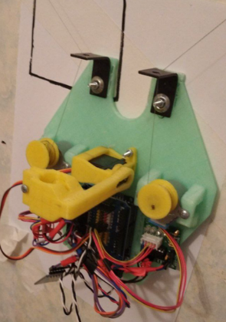
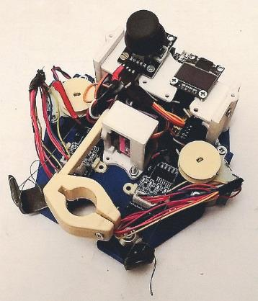
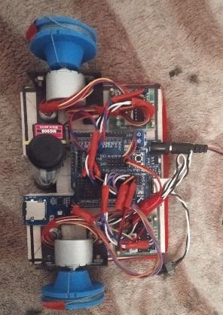
Ход разработки
Отладка кода
и проверка компонентов
Проверка перемещения
(тест рисования)
оптимизация деталей и размещение компонентов
Итоговый вид изделия

Slide 9
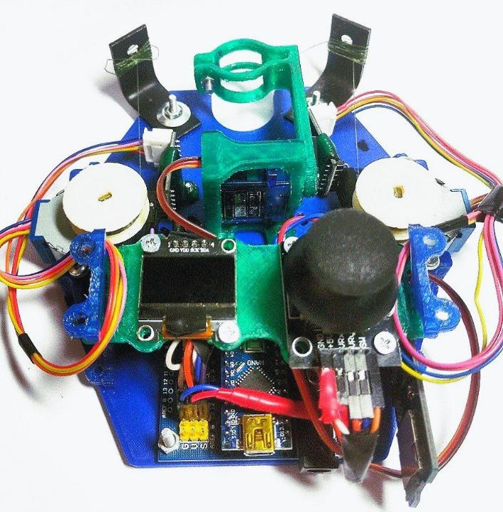
Функциональная схема
Шаговый мотор
Шаговый мотор
драйвер
драйвер
Серво
привод
Плата управления
Модуль
SD-карты
дисплей
джойстик

Slide 10
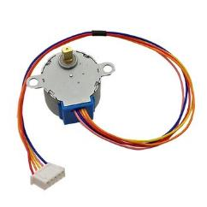
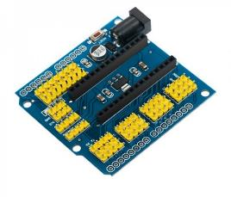
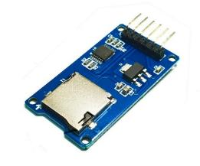
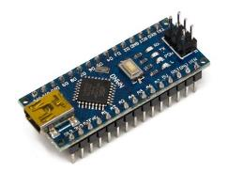
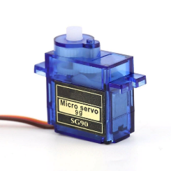
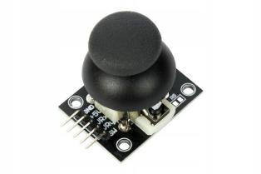
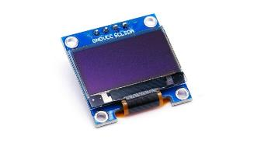
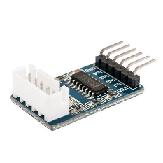
Выбор электронных компонентов
Shield Nano
Arduino Nano
Mini TF Card Module
Шаговый мотор 28BYJ-48
Модуль джойстика ky-023
OLED дисплей
Cервопривод SG90
Драйвер ULN2003

Slide 11
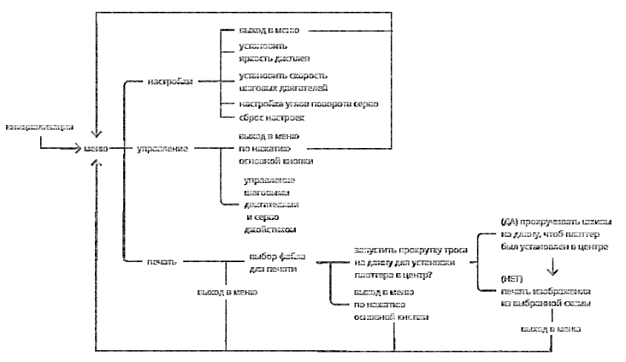
Пользовательское меню
Меню – главный режим
Настройки – конфигурирование плоттера
Калибровка – ручное управление приводами плоттера
Печать – Автоматический процесс печати.
Ссылка на исходный код плоттера: https://github.com/JustPret/plotter

Slide 12


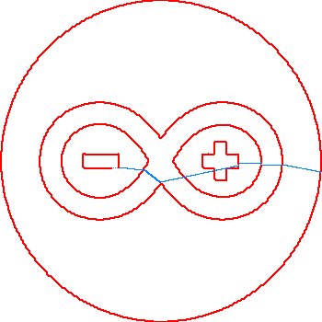
Конвертация изображения
Исходное изображение
Наложение
фильтров
Расчёт
маршрута
Ссылка на исходный код конвертера: https://github.com/JustPret/png2schem

Slide 13
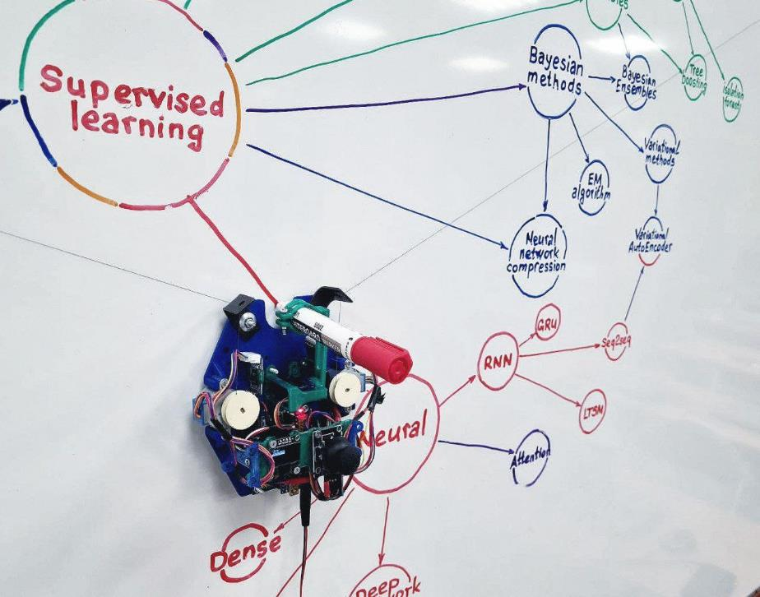
Результат испытания
Устройство помогает учителям рисовать памятки, схемы и таблицы.

Slide 14

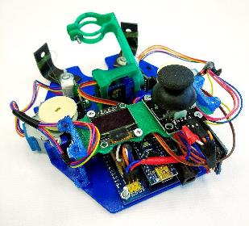
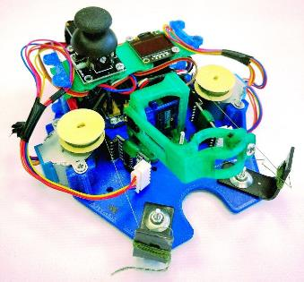
Выводы
Разработан прототип, соответствующий поставленной задаче.
Есть перспективные направления дальнейшей разработки.

Slide 15
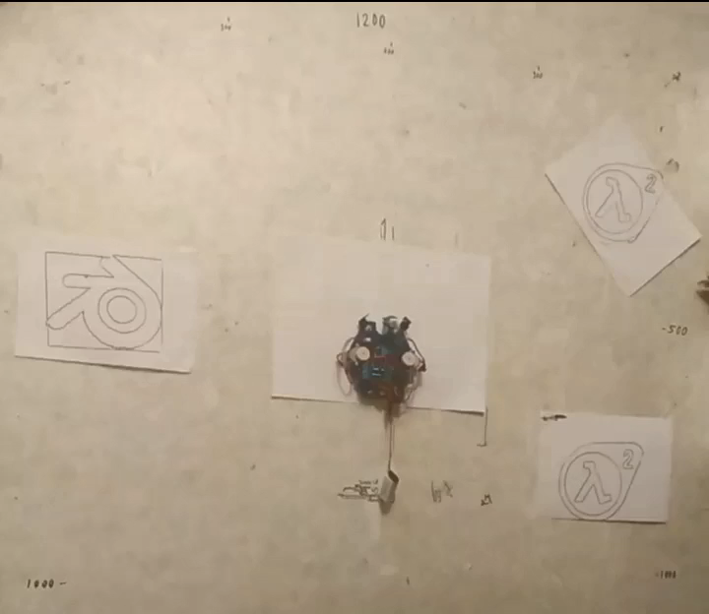
Плоттер рисует логотип Arduino
Ускорение видео x10

